Slide 1
Présentation de fin de formation
Data Engineering
Petini Mathias
1
Myself

Slide 2


Présentation de fin de formation
Data Engineering
Petini Mathias
PETINI Mathias
Diplômé ingénieur civil physicien Nanotechnologie (UCLouvain)
Formation en entrepreneuriat (UCLouvain)
Rigueur scientifique, souci du détail, soif d’apprendre
Notes:
Aujourd’hui, nous sommes en pleine transition énergétique. Deux énergies y jouent un rôle central : l’électricité et le gaz. L’électricité peut être produite de manière renouvelable, grâce au soleil et au vent. Mais cette production dépend de la météo, et le gaz reste indispensable pour compenser ces imprévus et assurer l’équilibre du système. Le travail que je vous présente aujourd’hui a pour but de réunir ces deux énergies au sein d’une même plateforme de données, pour suivre leur production, leur consommation, leurs échanges entre pays et leur stockage.

Slide 3




PETINI Mathias
Diplômé ingénieur civil physicien Nanotechnologie (UCLouvain)
Formation en entrepreneuriat (UCLouvain)
Rigueur scientifique, souci du détail, soif d’apprendre
Sources
Electricité
Gaz
Stock de gaz
2014 - 2026
2021 - 2026
440 fichiers csv
4 729 fichiers csv
Données européennes
181 M lignes
27 M lignes
20 Go
11 Go
3
Notes:
Avant de passer à la suite, permettez-moi de me présenter. Je m’appelle Mathias Petini. Je suis ingénieur civil physicien, diplômé de l’UCLouvain en nanotechnologies. Après mes études, je me suis rendu compte que ce qui me plaisait le plus, c’était de travailler avec les données : les collecter, les structurer et les rendre utiles. Je me suis donc réorienté vers la data, avec la formation de Data Engineer chez Bruxelles Formation, dont ce projet est l’aboutissement.

Slide 4
PETINI Mathias
Diplômé ingénieur civil physicien Nanotechnologie (UCLouvain)
Formation en entrepreneuriat (UCLouvain)
Rigueur scientifique, souci du détail, soif d’apprendre
Sources
Electricité
Gaz
2014 - 2026
2021 - 2026
440 fichiers csv
4 729 fichiers csv
181 M lignes
27 M lignes
20 Go
11 Go
Stock de gaz
Données européennes
4
Notes:
Avant de passer à la suite, permettez-moi de me présenter. Je m’appelle Mathias Petini. Je suis ingénieur civil physicien, diplômé de l’UCLouvain en nanotechnologies. Après mes études, je me suis rendu compte que ce qui me plaisait le plus, c’était de travailler avec les données : les collecter, les structurer et les rendre utiles. Je me suis donc réorienté vers la data, avec la formation de Data Engineer chez Bruxelles Formation, dont ce projet est l’aboutissement.

Slide 5

Sources
Electricité
Gaz
Stock de gaz
2014 - 2026
2021 - 2026
440 fichiers csv
4 729 fichiers csv
Données européennes
181 M lignes
27 M lignes
20 Go
11 Go
Architecture

Slide 6
Sources
Stock de gaz
Electricité
Gaz
2014 - 2026
2021 - 2026
Données européennes
440 fichiers csv
4 729 fichiers csv
181 M lignes
27 M lignes
20 Go
11 Go
Architecture
Extraction
Transformation
Analyse

Slide 7



Architecture
Extraction
Transformation
Analyse
Polars
API REST
+ 200 M lignes
~ 30 Go

Slide 8

Architecture
Extraction
Transformation
Analyse
Polars
API REST
+ 200 M lignes
~ 30 Go
Bronze
Silver
Gold
12 Tables
2,4 M lignes
17 Tables
0,2 Go

Slide 9
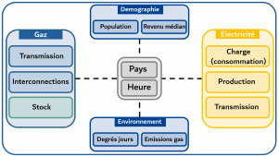
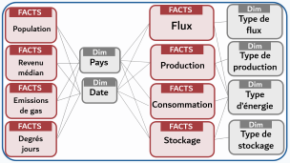
Architecture
Extraction
Transformation
Analyse
Bronze
Silver
Gold
Polars
API REST
12 Tables
2,4 M lignes
17 Tables
0,2 Go
+ 200 M lignes
~ 30 Go

Slide 10




Architecture
Extraction
Transformation
Analyse
Bronze
Silver
Gold
Polars
Production
API REST
12 Tables
2,4 M lignes
17 Tables
Flux
0,2 Go
+ 200 M lignes
~ 30 Go

Slide 11
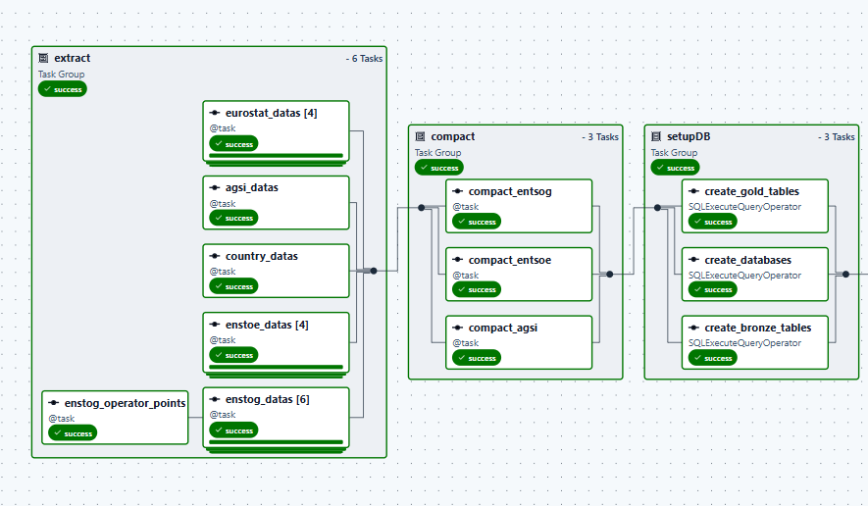
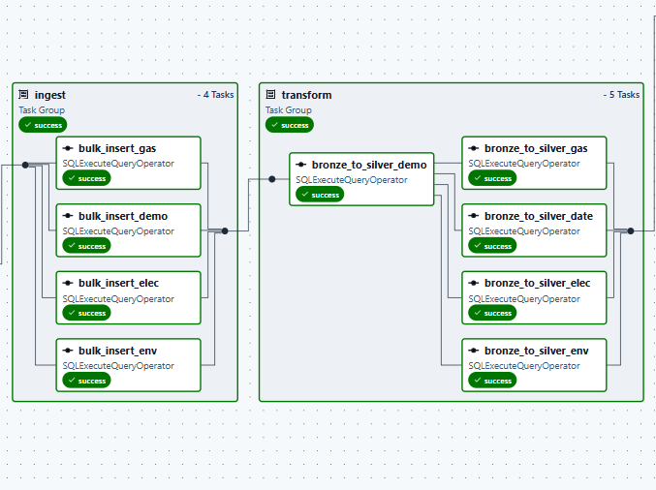
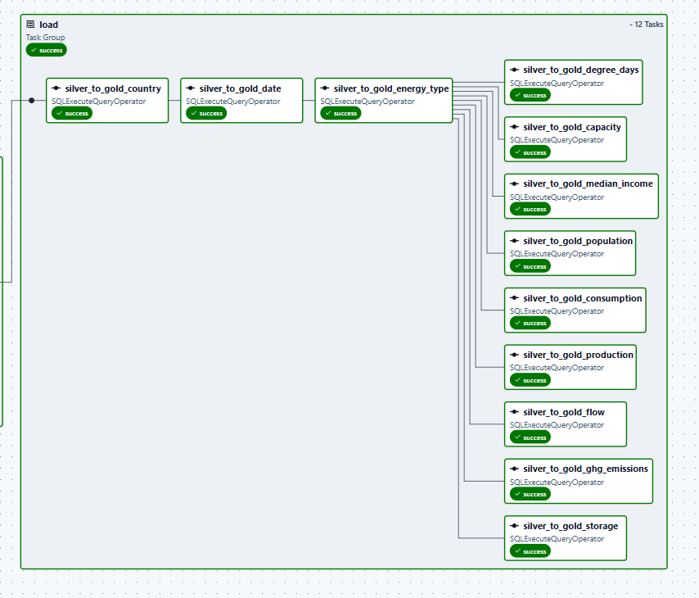
Architecture
Extraction
Transformation
Analyse
Bronze
Silver
Gold
Polars
Production
API REST
12 Tables
2,4 M lignes
17 Tables
Flux
0,2 Go
+ 200 M lignes
~ 30 Go
Pipeline initial

Slide 12
Architecture
Extraction
Transformation
Analysis
Bronze
Silver
Gold
Polars
API REST
12 Tables
2,4 M lines
17 Tables
+ 200 M lines
0,2 Go
~ 30 Go
Pipeline initial

Slide 13
Pipeline initial

Slide 14
Pipeline initial

Slide 15
Pipeline initial
Extraction
Compact
Difficultés
Solutions
Difficultés
Solutions
1
Partitioner le téléchargement
Limites des API
1 fichier csv = 1 point par an
1
+ 5000 fichiers csv
Fusions des fichiers
+ 5 000 csv
2
Erreurs de l’API entsog (gaz)
Gestion des erreurs
Trop de fichiers pour une ingestion en DB
CSV avec des nombres de colonnes différents
Erreurs stockées dans un fichier
errors.csv
API plante
Relance le point
Tente sur une période journalière
Aucune donnée

Slide 16
Pipeline initial
Extraction
Compact
Setup DB + ingestion
Difficultés
Solutions
Difficultés
Solutions
1
Partitioner le téléchargement
Limites des API
1 fichier csv = 1 point par an
Aucune ‘vraie’ difficulté
1
+ 5000 fichiers csv
Fusions des fichiers
+ 5 000 csv
2
Erreurs de l’API entsog (gaz)
Gestion des erreurs
Trop de fichiers pour une ingestion en DB
CSV avec des nombres de colonnes différents
Erreurs stockées dans un fichier
errors.csv
API plante
Relance le point
Tente sur une période journalière
Aucune donnée

Slide 17
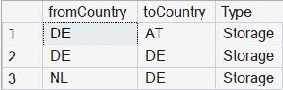
Pipeline initial
Compact
Setup DB + ingestion
Transformation
Difficultés
Solutions
Normalisation des données entre sources
Unités différentes : Watt -> Wattheure
Période de temps : 15 min -> heure -> jour
1
+ 5000 fichiers csv
Fusions des fichiers
Aucune ‘vraie’ difficulté
Gas, que des ‘flux’ : séparer en type
Consommation | Stockage |
Transmission | Production
Trop de fichiers pour une ingestion en DB
1
Stockage international

Slide 18

Pipeline initial
Setup DB + ingestion
Transformation
Chargement Gold
Normalisation des données entre sources
Difficultés
Solutions
Unités différentes : Watt -> Wattheure
1
Données de gas incomplètes
Tout garder
Aucune ‘vraie’ difficulté
Période de temps : 15 min -> heure -> jour
Gas, que des ‘flux’ : séparer en type
Exemple
MAIS
Consommation | Stockage |
Transmission | Production
Rend l’analyse non pertinente
(pas de corrélation ou statistiques)
1
Stockage international
Les données ne correspondent pas

Slide 19
Pipeline initial
Transformation
Chargement Gold
Normalisation des données entre sources
Solutions
Difficultés
Unités différentes : Watt -> Wattheure
1
Données de gas incomplètes
Tout garder
Période de temps : 15 min -> heure -> jour
Gas, que des ‘flux’ : séparer en type
Exemple
MAIS
Consommation | Stockage |
Transmission | Production
Rend l’analyse non pertinente
(pas de corrélation ou statistiques)
1
Stockage international
Les données ne correspondent pas

Slide 20
Chargement Gold
Difficultés
Solutions
1
Données de gas incomplètes
Tout garder
Exemple
MAIS
Rend l’analyse non pertinente
(pas de corrélation ou statistiques)
Les données ne correspondent pas
Pipeline initial
Pipeline journalier

Slide 21
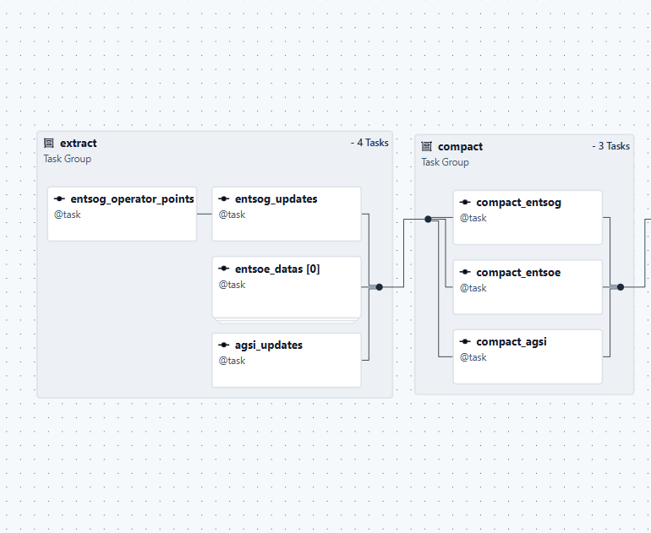
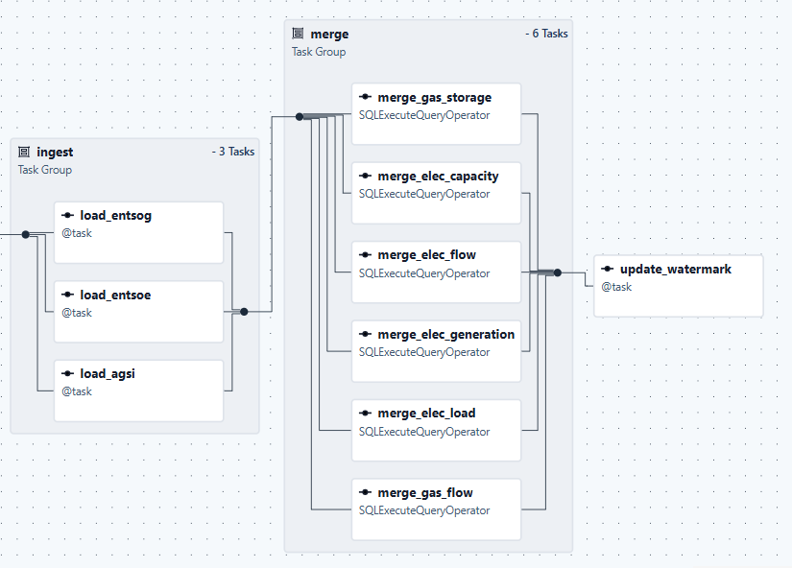
Pipeline initial
Pipeline journalier
Bronze
Silver
Gold
MERGE
newExtract
NewBronze

Slide 22
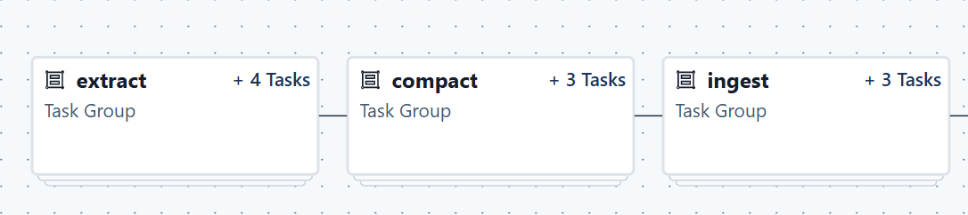
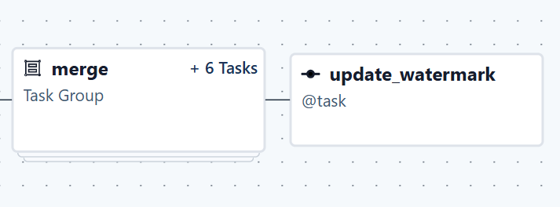
Bronze
Silver
Gold
MERGE
newExtract
NewBronze
Pipeline journalier
elec
gaz
Date de la dernière mise à jour fournie !
Date de la dernière mise à jour fournie !
Watermark
~1000 fichiers csv de 24 lignes
(chronophage)
Obligé de passer par chaque jour
Obligé de par chaque point
Noter la date du dernier update

Slide 23
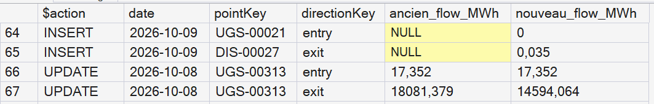
Pipeline journalier
elec
gaz
Date de la dernière mise à jour fournie !
Date de la dernière mise à jour fournie !
Watermark
~1000 fichiers csv de 24 lignes
(chronophage)
Obligé de passer par chaque point
Noter la date du dernier update
Exemple d’un MERGE sur le flux de gas

Slide 24
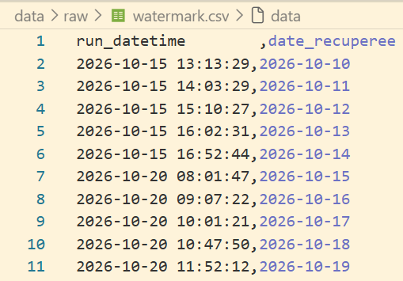
Pipeline journalier
WATERMARK mis à jour à chaque fin de pipeline
gaz
elec
gaz
Date de la dernière mise à jour fournie !
Date de la dernière mise à jour fournie !
Date de la dernière mise à jour fournie !
Exemple d’un MERGE sur le flux de gas
~1000 fichiers csv de 24 lignes
(chronophage)
Watermark
~1000 fichiers csv de 24 lignes
Obligé de par chaque point
Obligé de passer par chaque jour
Obligé de par chaque point
Noter la date du dernier update

Slide 25

Pipeline journalier
WATERMARK mis à jour à chaque fin de pipeline
Métadonnées du projet
2 pipelines
64 tasks
~ 2000 lignes de code
1500
SQL
500
Python
~ 60 cafés

Slide 26
Métadonnées du projet
2 pipelines
64 tasks
~ 2000 lignes de code
1500
SQL
500
Python
~ 60 cafés

Slide 27
Merci de votre écoute
Petini Mathias

Slide 28
Demographie
Population
Revenu médian
Gaz
Electricité
Charge
(consommation)
Transmission
Pays
Interconnections
Production
Heure
Stock
Transmission
Environnement
Degrés jours
Emissions gas

Slide 29
Demography
Population
Median revenue
Gaz
Electricity
Load
(consommation)
Transmission
Country
Interconnections
Production
Hour
Stock
Transmission
Environment
Degree days
Gas emissions

Slide 30
FACTS
Dim
FACTS
Type de flux
Flux
Population
Dim
FACTS
Dim
FACTS
Type de production
Revenu
médian
Pays
Production
Dim
Dim
FACTS
FACTS
Date
Type d’énergie
Emissions de gas
Consommation
FACTS
FACTS
Dim
Type de stockage
Degrés jours
Stockage

Slide 31
FACTS
Dim
FACTS
Flux
Type
Flux
Population
Dim
FACTS
Dim
FACTS
Production
Type
Media
Revenue
Country
Production
Dim
Dim
FACTS
FACTS
Date
Energy
Type
Gas
Emissions
Load
FACTS
FACTS
Dim
Storage
Type
Degree
Days
Storage

Slide 32


